Slide 2
পরিচিতি
মো:সাইদুল ইসলাম বাদল
সহকারী শিক্ষক (গণিত)
বালুঘাট উচ্চ বিদ্যালয় ও কলেজ,
ঢাকা ক্যান্টনমেন্ট, ঢাকা
শ্রেণি: নবম
বিষয়: গণিত

Slide 3
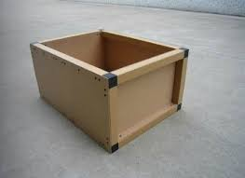
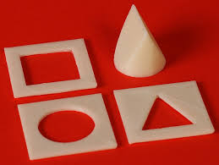

Slide 4
বিভিন্ন চতুর্ভুজ ক্ষেত্রের ক্ষেত্রফল নির্ণয়

Slide 5
শিখনফল:
এই পাঠ শেষে শিক্ষার্থী----
১। আয়তক্ষেত্র ক্ষেত্রফল নিণয়ের সূত্র বলতে পারবে
২। রম্বসের ক্ষেত্রফল নিণয়ের সূত্র বলতে পারবে
৩। আয়তক্ষেত্র সূত্র ব্যবহার করে সমস্যা সমাধান করতে পারবে

Slide 6
চতুর্ভুজ ক্ষেত্র
আয়তক্ষেত্র
বর্গ
3. রম্বস

Slide 7
আয়তক্ষেত্র

Slide 8
চল একটি ভিডিও দেখি

Slide 9
আয়তক্ষেত্রর ক্ষেত্রফল
D
C
আয়তক্ষেত্র ABCD এর ক্ষেত্রফল
= 2 × ত্রিভুজ ক্ষেত্র ABC এর ক্ষেত্রফল
ADC
b
ABC
A
B
a
1
= 2 ×
a.b
2
= ab

Slide 10
বর্গক্ষেত্র

Slide 11
বর্গক্ষেত্রের ক্ষেত্রফল
বর্গক্ষেত্র ABCD এর ক্ষেত্রফল
= 2 × ত্রিভুজ ক্ষেত্র ABC এর ক্ষেত্রফল
D
C
ADC
a
ABC
1
a. a
A
B
= 2 ×
a
2
= a²

Slide 12
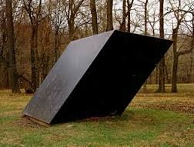
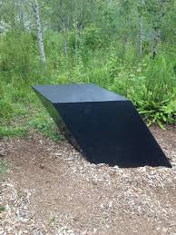
রম্বস

Slide 13
রম্বসের ক্ষেত্রফল
রম্বস ABCD এর ক্ষেত্রফল
= 2 × ত্রিভুজ ক্ষেত্র ABC এর ক্ষেত্রফল
D
C
d2
O
d₂
d1
1
A
= 2 ×
× d₁ ×
B
2
2
1
= d₁d₂
রম্বসের কর্ণদ্বয় পরস্পর কে সমকোণে সমদ্বিখন্ডিত করে
2

Slide 14
দলীয় কাজ
তোমার গণিত বইয়ের দৈর্ঘ্য, প্রস্থ নির্নয় করে এর ক্ষেত্রফল বের কর

Slide 15
মূল্যায়ন
১। আয়তক্ষেত্র ক্ষেত্রফল নিণয়ের সূত্র কী?
২। বর্গক্ষেত্রের ক্ষেত্রফল নির্ণয় এর সূত্র কী?

Slide 16
বাড়ির কাজ
একটি আয়াতাকার ক্ষেত্রের ক্ষেত্রফল ১৯২বর্গ মিটার। দৈর্ঘ্য ৪ মি কমালে ও প্রস্থ ৪ মি, বাড়ালে এর ক্ষেত্রফল অপরিবরতিত থাকে। আয়াতাকার ক্ষেত্রের দৈর্ঘ্য, প্রস্থ নির্ণয় কর।

Slide 17
THANK YOU !

